Slide 1
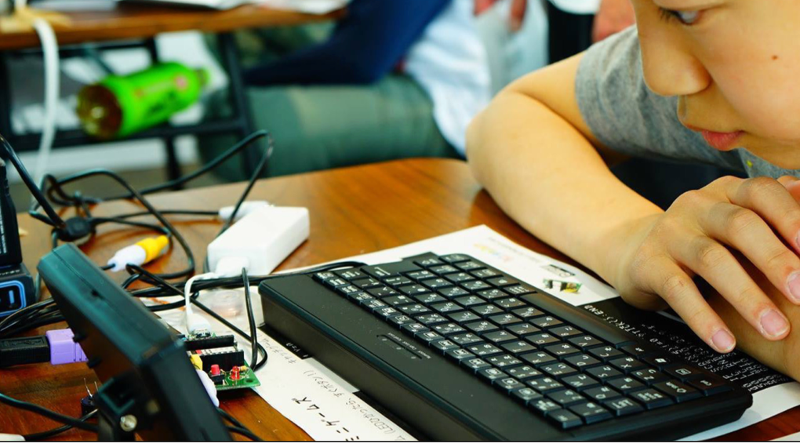

はじめてのプログラミング
with SPRESENSE x IchigoJam
このプレゼンテーションは CC BY のオープンデータです
出典記載のみで、編集・改変して自由に活用いただけます
https://ichigojam.net/

Slide 2

コンピューターと
なかよくなろう

Slide 3
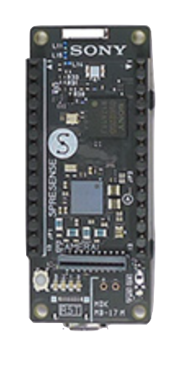

こどもパソコン IchigoJam
スプレッセンス
X

Slide 4
これがエコですごいコンピューター！
6つのことを平行できちゃう

Slide 5
コンピューターと
はなそう

Slide 6
・・・
（ミミ、ナイヨ）
ハロー

Slide 7
セットアップ！

Slide 8
キーボードをつないで、USBでんげんをつなごう

Slide 9
IchigoJam BASIC
OK
てんめつしているのは、カーソル

Slide 10
IchigoJam BASIC
OK
A
キーボードで「A」と、うってみよう

Slide 11
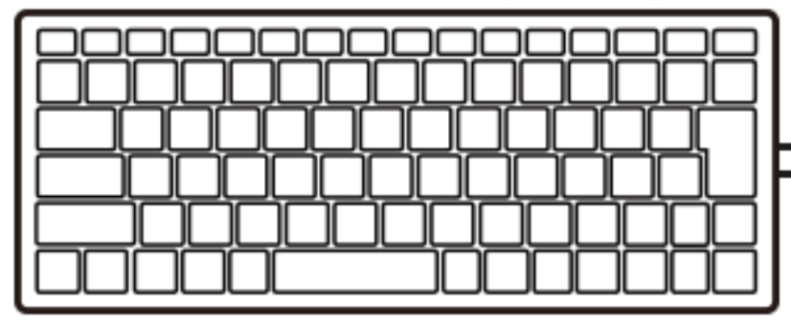
IchigoJam BASIC
OK
A
A
エンターキー

Slide 12
IchigoJam BASIC
OK
A
Syntax error
A
エンターキー

Slide 13
?
シラナイ
コトバダナー
A
Syntax error
（エー、エンター）
（シンタックス エラー）

Slide 14
この LED をつけてもらおう

Slide 15
LED1
1
E
D
L
L E D 1 エンター

Slide 16
!
*
シッテル！
OK
LED1
（オーケー）
（エルイーディー、ワン、エンター）

Slide 17
LED0
0
E
D
L
エンターキー

Slide 18
!
シッテル！
OK
LED0
（エルイーディー、ゼロ、エンター）

Slide 19
LED1
1
E
D
L
L E D 1 エンター

Slide 20
LED0
0
E
D
L
エンターキー

Slide 21
LED
E
D
L
エンターキー

Slide 22
LLL
1
うちすぎてみよう

Slide 23
L
Back
Space
1
そんなときはバックスペース
（カーソルひだりひとつけす）

Slide 24

ひからせて。けして
LED1:LED0
け
:
コロン
;
セミコロン

Slide 25
LED1:LED0
OK
（さいごに、エンター）
おや？

Slide 26
LED1:LED0
OK
1
カーソル「上」２回

Slide 27
LED1:LED0
OK
1
エンターでもういちど！

Slide 28
ここでもんだい！

Slide 29
これがエコですごいコンピューター！
6つのことを平行できちゃう

Slide 30
CPU
SPRESENSEのコンピューター
1秒間に何回計算できる？

Slide 31
CPU
１秒に9億回！
（1.56億回 x 6コア）

Slide 32

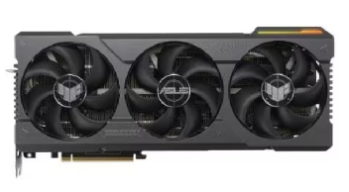

SPRESENSE | iPhone 14 Pro | NVIDIA 4090 | NVIDIA DGX GH200
9億回 | 17兆回 | 1300兆回 | 100京回
SPRESENSE 何台分？→ | 2万台分 | 144万台分 | 11億台分
6000円 | 15万円 | 30万円 | ?億円
(C)Apple
(C)NVIDIA
(C)NVIDIA
(C)SONY

Slide 33
まって = WAIT

Slide 34
まって
WAIT180
エンター、おしてから
OKとかえるまでなんびょう？

Slide 35
ひかって。３びょうまって。けして
LED1:WAIT180:LED0
け
け
:
コロン
;
セミコロン

Slide 36
うしろにつづけてかいて、エンター
2かいてんめつ！
LED1:WAIT180:LED0:WAIT10:LED1:WAIT10:LED0
2かい、ひかった？
*うたなくていいよ

Slide 37
10かいひからせるには？

Slide 38
LED1:WAIT10:LED0:WAIT10:LED1:WAIT10:LED0:WAIT10:LED1:WAIT10:LED0:WAIT10:LED1:WAIT10:LED0:WAIT10:LED1:WAIT10:LED0:WAIT10:LED1:WAIT10:LED0:WAIT10:LED1:WAIT10:LED0:WAIT10:LED1:WAIT10:LED0:WAIT10:LED1:WAIT10:LED0:WAIT10:LED1:WAIT10:LED0
10回ひかる！
*うたなくていいよ

Slide 39
プログラム

Slide 40
エンター
1 LED1:WAIT10
2 LED0:WAIT10
スペース
け
:
コロン
;
セミコロン

Slide 41
がめんをきれいに
F1
CLS
F1

Slide 42
リスト（プログラムみせて）
おぼえてるよ！
LIST
F4

Slide 43
ラン（はしれ！／うごかす）
F5
RUN
F5

Slide 44
1000回やって？

Slide 45
くりかえし
3 GOTO1
F5
1へいって

Slide 46
エルチカゲーム
とめてひかってたら、かち！

Slide 47
とまって！タブキー
[TAB]キー

Slide 48
ラン（はしれ！／うごかす）
F5
RUN
F5

Slide 49
リスト（プログラムみせて）
おぼえてるよ
LIST
F4

Slide 50
カーソルキーとバックスペースでかいぞう
かえたぎょうで「エンター」をおして「F5」
1 LED1:WAIT10
2 LED0:WAIT30
3 GOTO1
F5
カーソルキー
かんたんに？

Slide 51
音をならそう

Slide 52
SPR.PLAY0
る
ドット
SPRESENSE
専用コマンド

Slide 53
SPR.PLAY1
0から9まで
使えるよ

Slide 54
1 SPR.PLAY1
2 WAIT20
3 GOTO1
RUN
F5
なんどもならそう

Slide 55
リズムロボット
できた！
*

Slide 56
みのまわりのロボット
パナソニック洗濯機

Slide 57
ぜんぶ、だれかが
プログラミングしたもの

Slide 58
コンピューターは
どこにいる？

Slide 59
お家のコンピューター
さがしてみよう！

Slide 60
テレビゲームをつくろう
with IchigoJam
このプレゼンテーションはオープンデータです
http://ichigojam.net/

Slide 61
IchigoJamスペシャル
Alt（オルト）キーをおしながら「C」をおす
そ
+
C
Alt
c
C
Alt

Slide 62
キーのうえにあるもじは
シフトキーをおしながらおす
=
ほ
+
-
=
shift
ほ
Shift

Slide 63
がめんをきれいに
F1
CLS
F1

Slide 64
あたらしくプログラムつくる
NEW

Slide 65
ゲームづくり、はじめ！
10 CLS:X=15
け
Shift+ほ
なぜか10から

Slide 66
ラン（はしれ！／うごかす）
F5
RUN

Slide 67
はてなマークでがめんにひょうじ
なにがでるかな？
?X
Shift+め

Slide 68
リスト（プログラムみせて）
おもいだしてるよ
LIST
F4

Slide 69

コンピューターのきおく力
ばしょ
かず
0
1
2
3
4
5
6
7
8
9
10
11
12
13
14
4
32
9
4
16
2
0
0
0
0
0
0
0
0
0
0
あるかないかで、きおく
1つを1bitとよぶよ
1258万コきおくできるよ

Slide 70
コンマ
ね
ダブルクォート
Shift+2
20 LC X,5:?”c”
Alt+C
Shift+め
ハテナ
F5
しゅじんこう

Slide 71
かっこ
Shift+8
かっこ
Shift+9
ダブルクォート
Shift+2
30 LC RND(32),23:?”*”
ね
コンマ
Shift+め
ハテナ
Shift+け
アスタリスク
れんだする
F5
てきキャラ

Slide 72
40 WAIT0:GOTO20
F5
！？

Slide 73
とまって！タブキー
[TAB]キー

Slide 74
リスト（プログラムみせて）
はやすぎた？
LIST
F4

Slide 75
35 WAIT3
F5
スピードちょうせい

Slide 76
ボタンをつかおう！

Slide 77
とめる（TAB）
みる（F4）
うごかす（F5）
イコール
Shift+ほ
かっこ
Shift+8
かっこ
Shift+9
37 X=X+BTN()*2-1
Shift+れ
Shift+け
ボタンでそうさ

Slide 78
エンター、F5
イコール
Shift+ほ
38 X=X&31
Shift+6
アンド
はじっこワープ

Slide 79
とめる（TAB）
みる（F4）
うごかす（F5）
かっこ
Shift+8
かっこ
Shift+9
40 IF SCR(X,5)=0 GOTO20
ね
コンマ
イコール
Shift+ほ
あたりはんてい

Slide 80
ゲームできた！

Slide 81
プログラムのつくりをかくにん
さいしょだけ（セットアップ）
10 CLS:X=15
20 LC X,5:?”c”
30 LC RND(32),23:?”*”
35 WAIT3
37 X=X+BTN()*21
38 X=X&31 40 IF SCR(X,5)=0 GOTO20
50 SPR.PLAY9
じぶんキャラのいちに、
なければくりかえし（ループ）
アプリのきほん！

Slide 82

つないでつくる、プログラム
タイトル
セットアップ
ループ
ゲームメイン
ゲームオーバー
セットアップ
セットアップ
ループ
ループ
エンディング
こんかいつくったのは
このぶぶん！
セットアップ
ループ

Slide 83
かいぞうしよう！

Slide 84
エンター、F5
50 SPR.PLAY9
る
ドット
効果音をつけよう

Slide 85
エンター、F5
15 CLT
56 ?TICK()
スコアをつけよう

Slide 86
ゲーム大会！

Slide 87
エンター、F5
60 WAIT60:RUN
自動で実行！

Slide 88
ほぞん（0〜9まで10コOK）
F3、0、エンター
SAVE0
F3

Slide 89
USBでんげんとキーボードをぬこう

Slide 90
ボタンをおしながら、USBでんげんだけさそう！

Slide 91
ゲームマシン
できた！
*

Slide 92
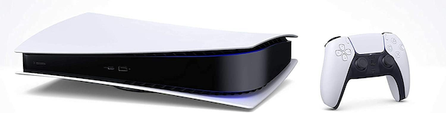

最新ゲーム機も仕組みは一緒！
https://www.amazon.co.jp/dp/B0BD5NZ6C6/
https://www.playstation.com/ja-jp/ps-vr2/ps-vr2-tech-specs/

Slide 93
社会もプログラミング

Slide 94


NHK
おはよう日本
（東海北陸地区）
2015.12.7
作動をメールで通知！
見回りいらず
イノシシIoT
by IchigoJam

Slide 95


IoT x 火災報知器 by 創電
Hana道場生まれの
オープンイノベーション

Slide 96
まとめ

Slide 97
ロボットもゲームも
じぶんでつくれる！

Slide 98

http://ichigojam.net/IchigoJam.html
100コマンド！

Slide 99
きょうつかったコマンド
LED : WAIT LIST RUN GOTO SAVE CLS LC RND BTN IF SCR END = + - &
() SPR.PLAY
20コ / 100コ

Slide 100
IchigoJam はじめのいっぽ
LEDをてんめつさせよう
（くうはく＝スペースキー、まんなかのながいキー）
LEDをひからせよう
エンター
1 LED1:WAIT10
2 LED0:WAIT10
3 GOTO1
RUN
LED1
LED1、と、おして「enter」キー
LEDをけそう
LED0
ぎょうのおわりで、エンターキー
ひだりうえのESC（エスケープ）キーでストップ
RUNのかわりに、F5キーでもOK！
コンピューターに「まて = WAIT（ウェイト）」
WAIT180
プログラムをかいぞうしよう
LIST
リスト、F4キーでもOK！
WAIT180で3びょうまつ。WAIT60だと？
はやくてんめつさせるにはどこをかえるといい？
かえたら、かえたぎょうで、エンターキー
WAIT60
:
LEDを1びょうひからせる（ コロンでつなぐ）
つくったプログラムを、ほぞんしよう（0〜3の4つ）
LED1:WAIT60:LED0
SAVE0
セーブ、F3キー、0でもOK！
カーソルキーのうえキーを２かいおす
みぎキーを10かいおして、0のばしょまでうごかす
BackSpace（バックスペース）キーで6をけす 18とうち、さいごにエンターキー
スイッチをきっても、もとどおり
LOAD0
ロード、F2キー、0でもOK！
つぎのプログラムをはじめるまえに
LED1:WAIT180:LED0
NEW
ニュー
https://ichigojam.net/

Slide 101
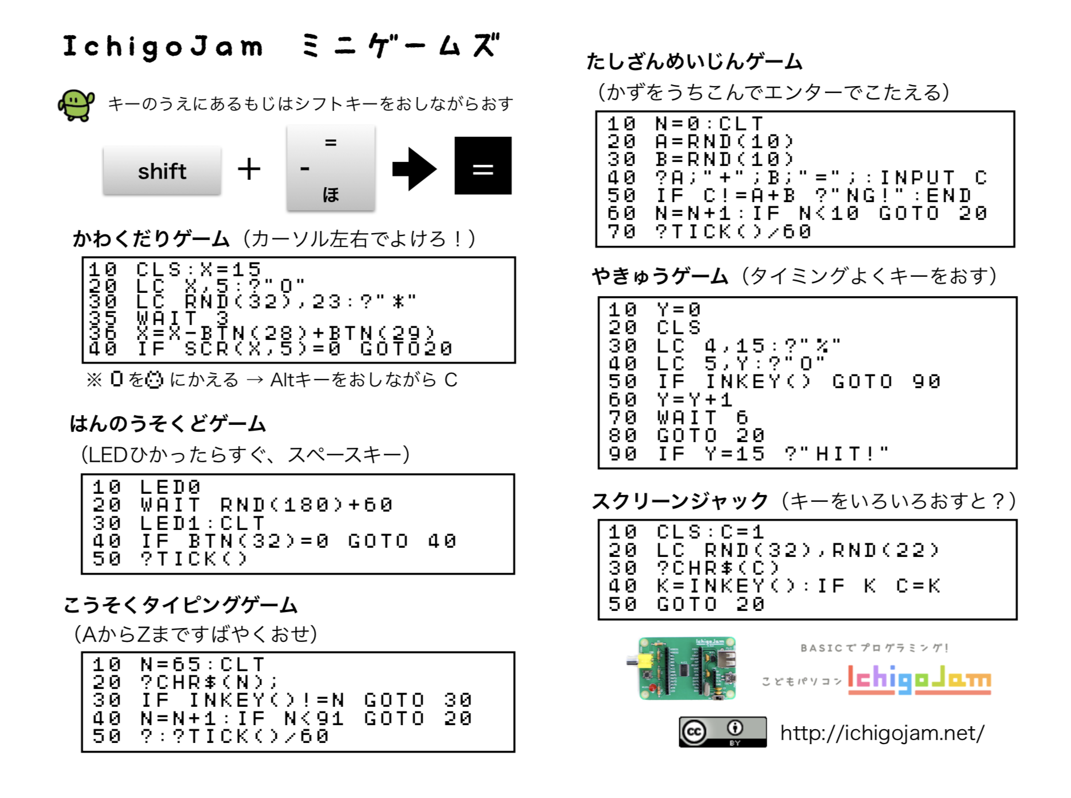

Slide 102
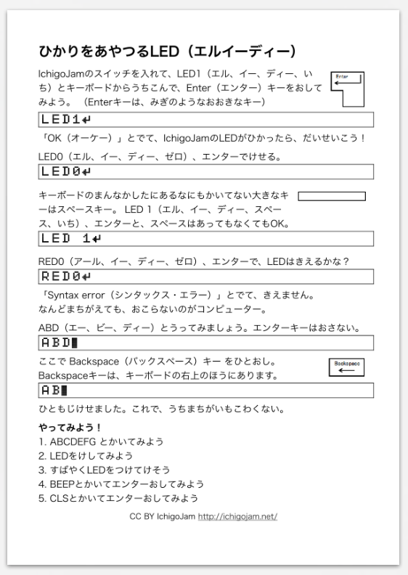
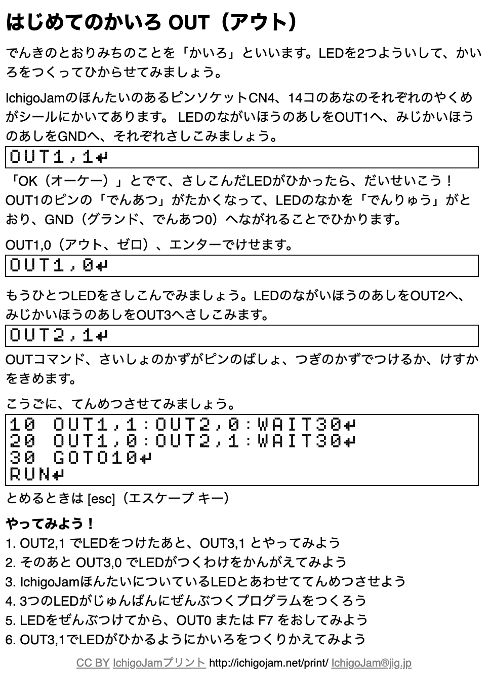
IchigoJamプリント
A5印刷対応ネット教材
https://ichigojam.net/print/
まなびかたを
まなぼう

Slide 103
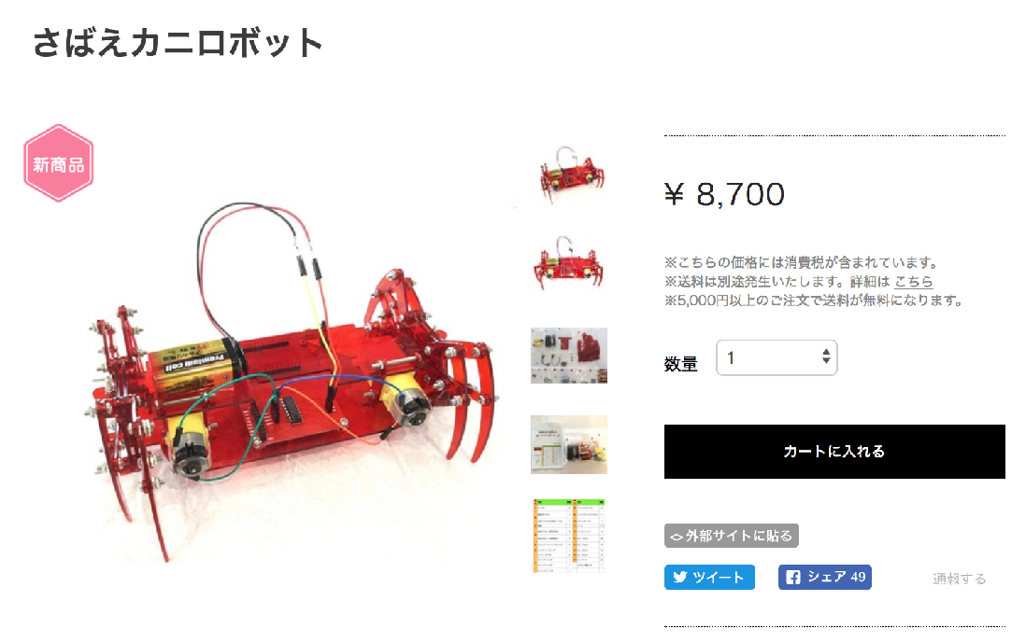

ほしいもの、つくろう！
メカ担当：MASAHARU（中2）
基板担当：MISAKI（高２）
子供達が開発して販売もしたカニ型ロボット！

Slide 104
自作カニロボットでたたかう
小学生、えちぜんガニロボコン

Slide 105
ベーマガ復活！（電子工作マガジン）by 電波新聞社
プログラムが掲載されると原稿料5,000円もらえる

Slide 106
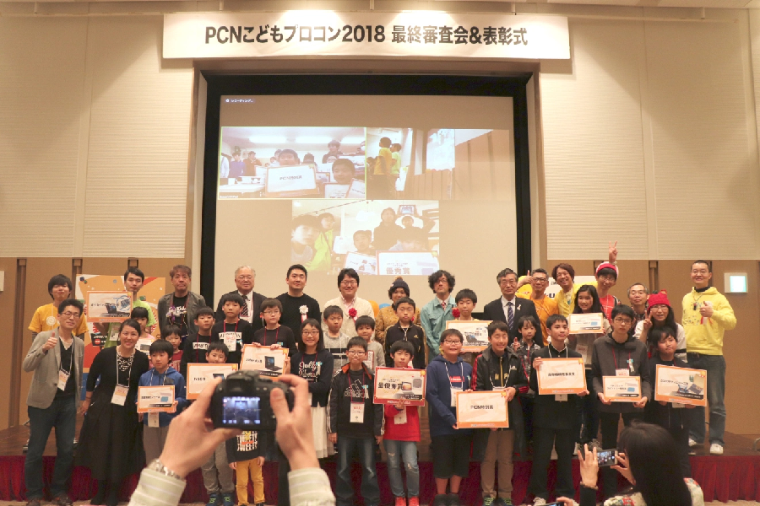

小中学生向けコンテスト
「PCNこどもプロコン」
ノートPC、3Dプリンターなど
豪華副賞がもらえる！
http://pcn.club/contest/
後援：総務省、文科省、経産省、IT総合室
高専機構、未来の学びコンソーシアム

Slide 107
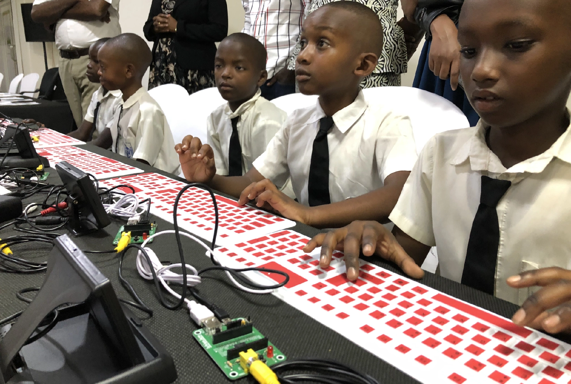
photo by PCN yrm https://yrm006.wordpress.com/
日本中世界中に仲間がいるよ！
プログラミングネットワーク、PCN

Slide 108
こどもパソコン IchigoJam
スプレッセンス
X

Slide 109

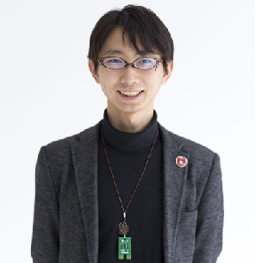

本資料はどなたでも自由に活用可能なオープンデータです
制作：株式会社 jig.jp 代表取締役社長 福野泰介
@taisukef / Facebook / fukuno@jig.jp
https://fukuno.jig.jp/

